Slide 1
第6章 LR分析
6.1 自下而上分析及其LR分析概述
6.2 LR (0)分析
6.3 SLR(1)分析
6.4 LR(1)分析
6.5 LALR(1)分析
6.6 使用二义文法
6.7 语法分析程序的自动构造工具YACC

Slide 2
SLR(1) 分析

Slide 3
Real a,b,…
例:(0)S`→S (1)S→rD
(2)D→D,i (3)D→i
LR(0)项目
1. S`→.S 2. S`→S. 3. S→.rD
4. S→r.D 5. S→rD. 6. D→.D,i
7. D→D.,i 8. D→D,.i 9. D→D,i.
10. D→.i 11. D→i.

Slide 4
例：(0)S`→S (1) S→rD
(2)D→D,i (3) D→i
LR(0)项目集规范族
I₀: S`→.S I₃: S→r D.
S→.r D D→D.,i
I₁: S`→S． I₄: D→i．
I₂: S→r.D I₅: D→D,.i
D→.D,i I₆: D→D,i．
D→.i
其中I₃中含有移进/归约冲突!
文法不是LR(0)的，如何解决？

Slide 5
I₃: S→r D. D→D.,i
例:文法的LR(0)分析表有多重入口
状态 ACTION GOTO
r , i # S D
0 S₂ 1
1 acc
2 S₄ 3
3 r₁ S_{5,} r₁ r₁ r₁
4 r₃ r₃ r₃ r₃
5 S₆
6 r₂ r₂ r₂ r₂
Forward

Slide 6
I₃: S→r D. D→D.,i
使用FOLLOW(S) ∩ {, }=φ信息解决冲突
例:文法的SLR(1)分析表
状态 ACTION GOTO
r , i # S D
0 S₂ 1
1 acc
2 S₄ 3
3 r₁ S₅ r₁ r₁
4 r₃ r₃ r₃ r₃
5 S₆
6 r₂ r₂ r₂ r₂

Slide 7
SLR(1)技术
如果 LR(0) 项目集规范族中某个项目集I_{K}含 移进/归约 归约/归约 冲突：
I_{K}：{…, A→α.bβ, P → ω., Q → γ ., …}
若 FOLLOW(Q) ∩ FOLLOW(P) =φ
FOLLOW(P) ∩ { b } =φ
FOLLOW(Q) ∩ { b} =φ
则解决冲突的SLR(1)技术：
action [ k, b ] = 移进
对a ∈FOLLOW (P) 则action [ k,a ] =用 P →ω 归约
对a ∈FOLLOW (Q) 则action [ k,a ] =用 Q → γ 归约
能用SLR(1)技术解决冲突的文法称为SLR(1)文法。
SLR(1)文法是无二义的。

Slide 8
例：表达式文法G的拓广文法：
(0) S`→E
(1) E→E+T
(2) E→T
(3) T→T*F
(4) T→F
(5) F→(E)
(6) F→i

Slide 9
I₀ : S’ → • E
E→ • E+T
E→ • T
T→ • T*F
T→ • F
F→ •(E)
F→ • i
E
I₁ : S’ → E •
E→ E• +T
+
I₆ : E→ E +•T
T→ • T*F
T→ • F
F→• (E)
F→ • i
i
F
F
I₃ : T → F •
T
(
F
(
i
(
I₄ : F→ (•E)
E→ • E+T
E→ • T
T→ • T*F
T→ • F
F→• (E)
F→ • i
+
E
T
I₈ : F→ (E•)
E→ E•+T
I₂ : E→ T•
T→ T•*F
T
)
*
I₁₁ : F→ (E)•
i
I₅ : F→ i•
I₉ : E→ E+T•
T→ T•*F
(
*
i
I₇ : T→ T*•F
F→• (E)
F→ • i
F
I₁₀ : T→ T*F•

Slide 10
Q1：I₁, I₂, I₉中存在冲突！
I₁：S’ → E •，E→ E• +T
I₂：E→ T•，T→ T•*F
I₉：E→ E+T•，T→ T•*F
可用SLR(1)方法解决！

Slide 11
Q2：无用规约！
在状态I₃中，只有一个项目T → F •。
按SLR(1)方法，该项目中没有冲突，可保持原来LR(0)的处理方法：不论当前输入符号是什么都进行规约。
若当前输入符为“(”，进行规约是多余的（输入串不合法！），延迟了错误的发现。
Idea：对所有规约项目，检查当前输入符号是否属于规约产生式左部非终结符的FOLLOW集：是则进行规约；否则报错。

Slide 12
SLR(1)表的构造（改进）
假定C={I₀, I₁,……，I_{n}}，令每个项目集I_{k}的下标k 为分析器的一个状态，因此，G` 的SLR分析表含有状态0，1，……，n。令那个含有项目S`→．S的I_{k}的下标k为初态。ACTION表和GOTO表可按如下方法构造：
  若项目A→α.aβ属于I_{k}且GO (I_{k}, a)= I_{j}, a为终结符，则置ACTION[k, a]为“把状态j和符号a移进栈”，简记为“sj”;
  若项目A→α.属于I_{k}，那么对任何输入符号a， a∈FOLLOW(A)，置ACTION[k, a]为“用产生式A→α进行规约”，简记为“rj”;其中，假定A→α为文法G`的第j个产生式；
  若项目S`→S.属于I_{k}, 则置ACTION[k, #]为“接受”，简记为“acc”;
  若GO (I_{k}, A)= I_{j}, A为非终结符，则置GOTO(k, A)=j;
  分析表中凡不能用规则1至4填入信息的空白格均置上“出错标志”。
按上述算法构造的含有ACTION和GOTO两部分的分析表，如果每个入口不含多重定义，则称它为文法G的一张SLR表。具有SLR表的文法G称为一个SLR(1)文法。

Slide 13
例: 文法(0) S`→S (1)S→rD
(2) D→D,i (3) D→i
SLR（1）分析表
状态 ACTION GOTO
r , i # S D
0 S₂ 1
1 acc
2 S₄ 3
3 S₅ r₁
4 r₃ r₃
5 S₆
6 r₂ r₂
看看原来的

Slide 14
LR(1)分析

Slide 15
SLR(1)的局限
文法G:
(0) S`→S (1) S→aAd (2) S→bAc
(3) S→aec (4) S→bed (5) A→e
LR(0) 项目集规范族：
I_{0:} S`→.S I₁: S`→S. I₂: S→a.Ad
S →.aAd S→a.ec
S →.bAc A→.e
S →.aec
S →.bed

Slide 16
(0) S`→S (1) S→aAd (2) S→bAc
(3) S→aec (4) S→bed (5) A→e
I₃: S→b.Ac I₄: I₅:
S→b.ed S→aA.d S→ae.c
A→.e A→e.
I₆: I₇: I₈:
S→bA.c S→be.d S→aAd.
A→e.
I₉: S→aec． I₁₀: S→bAc. I₁₁: S→bed.

Slide 17
(0) S`→S (1) S→aAd (2) S→bAc
(3) S→aec (4) S→bed (5) A→e
ACTION GOTO
a c e b d # S A
0 S2 S3 1
1 acc
2 S5 4
3 S7 6
4 S8
5 r5 r5S9 r5 r5 r5 r5
6 S10
7 r7 r7 r7 r7 r7S11 r7
8 r1 r1 r1 r1 r1 r1
9 r3 r3 r3 r3 r3 r3
10 r2 r2 r2 r2 r2 r2
11 r4 r4 r4 r4 r4 r4
Follow(A)={c, d}

Slide 18
(0) S`→S (1) S→aAd (2) S→bAc
(3) S→aec (4) S→bed (5) A→e
I₅: S →ae.c I₇: S →be.d
A →e. A →e.
S`==>S==>aAd==>aed S`==>S==>bAc==>bec
S`==>S==>aec S`==>S==>bed
在某一规范推导中，哪些输入符号能跟在句柄之后？
注意到，并不是Follow(A)中的每个元素在含A的所有句型中在A之后都会出现。
G[S]:
若S => αAω =>αβω，r是αβ的前缀，则称r是G的一个活前缀。
R
R
R
R
R
R
R
R
R
R
*
R
R
Forward

Slide 19
G[S]:(0) S`→S (1) S→L=R (2) S→R
(3) L→ *R (4) L→id (5) R→L
LR(0)项目集规范族
I0: S' –> •S I5: L –> id•
S –> •L = R
S –> •R I6: S –> L =•R
L –> •*R R –> •L
L –> •id L –> •*R
R –> •L L –> •id
I1: S' –> S• I7: L –> *R•
I2: S –> L• = R I8: R –> L•
R –> L• I9: S –> L=R•
I3: S –> R•
I4: L –> *•R
R –> •L
L –> •*R
L –> •id
Another example

Slide 20
I2: S –> L• = R，R –> L•
考虑分析表达式 id = id时，在工作到 I2 处已经把第一个 id 归约到 L了, 看到下一个输入 = 要作决策，第一个项目设置 Action[2, =] 为S6, 即把赋值的其它部分找到. 但 =也是属于 Follow(R) 的. 第二个项目要用 R–>L归约.出现 shift-reduce 冲突.
SLR 分析程序没有记住足够的左文以决定当见到一个能归约到L的串而在输入中碰上 = 时会发生什么. 虽然在栈顶的符号序列可以归约到 R, 但我们不能要这个选择, 因为不可能有规范句型以 R = …开头 (有以 *R = ... 开头的规范句型).

Slide 21
SLR(1)的局限
FOLLOW 集包含了在任何句型中跟在 R 后的符号但没有严格地指出在一个特定的推导里哪些符号跟在 R后. 所以需要扩充状态以包含更多的信息：FOLLOW 集的哪些部分才是进到该状态最恰当的归约依据.
处在状态 2时，试图构建句子有两条路：
1.S ⇒L = R 或 2.S ⇒ R → L. 如下一符号是 =, 那就不能用第二个选择, 必须用第一个, 即移进. 只有下一个符号是#时才能归约. 尽管 = 属于Follow(R) ，那是因为一个 R 可以出现在别的上下文中，在现在这个特定的情况, 它不合适, 因为在用S ⇒ R→L推导句子时, = 不能跟在R后.

Slide 22
不是LR(0)文法
∵ I₂: S→L.=R, R→L.中存在移进/归约冲突
SLR能否解决I₂中的冲突?
FOLLOW(R)={#,=}与{=}交不为空, 不是SLR(1)文法!
若用R→L归约, 则形成R=…, 而 R=不是活前缀。

Slide 23
LR(1)方法
若 A →α. B β ∈ I
则 B → . γ （ B → γ 是一产生式）∈ I
可考虑把FIRST(β)作为用产生式B→γ规约的搜索符，作为规约时查看的符号集用以代替SLR(1)分析中的FOLLOW集。
Backward

Slide 24
LR(1)项目( 配置)的一般形式
[ A →α•β, a ]
意味着处在栈顶是α的相应状态，期望相应β在栈顶的状态，然后只有当跟在β后的token是终结符a时进行归约 。a 称作该项目( 配置)的向前搜索符(lookahead)。
向前搜索符(lookahead)只对圆点在最后的项目起作用。
[A –> α β •, a]
意味着处在栈中是α β的相应状态，但只有当下一个输入符是a时才能进行归约。a 要么是一个终结符，要么是输入结束标记#。
有多个向前搜索符，比如a, b, c时，可写作
A –> u•, a/b/c

Slide 25
构造LR(1)项目集规范族和GO函数
closure(I)按如下方式构造:
(1) I的任何项目属closure(I)；
(2)若[A→β₁ . Bβ₂, a]∈closure(I)，B→δ是一产生式，那么对于FIRST(β₂ a)中的每个终结符b，如果[B→.δ, b]不在closure(I)中, 则把它加进去；
(3)重复(1)(2), 直至closure(I)不再增大。
GO函数：
若I是一个项目集, X是一个文法符号,
GO(I, X)= closure(J)
其中 J={任何形如[A→αX.β, a]的项目|[A→α.Xβ,a]∈I}。
LR(1)项目集规范族C的构造算法类同LR(0)，只是初始时：
C={ closure({[S`→.S, #]})};

Slide 26
例：LR(1)项目集规范族
I₀: S`→.S, # I₅: S →ae.c, #
S →.aAd, # A →e., d
S →.bAc, # I₆: S →bA.c, #
S →.aec, # I₇: S →be.d, #
S →.bed, # A →e., c
I₁: S` →S., # I₈: S →aAd., #
I₂: S` →a.Ad, # I₉: S →aec., #
S →a.ec, # I₁₀: S →bAc., #
A →.e, d I₁₁: S →bed., #
I₃: S →b.Ac, #
S →b.ed, #
A→.e,c
I₄: S →aA.d, #
(0) S`→S
(1) S→aAd
(2) S→bAc
(3) S→aec
(4) S→bed
(5) A→e

Slide 27
规范的LR(1)分析表的构造
假定LR(1)项目集规范族C={I₀, I₁, …, I_{n}}, 令每个项目集I_{k}的下标k为分析器的一个状态，G` 的LR(1)分析表含有状态0, 1,…, n.
1.若项目[A→α.aβ, b]属于I_{k}且GO(I_{k}, a)= I_{j}, 则置ACTION[k, a] = sj, 含义是“把状态j和符号a移进栈”;
2.若项目[A→α., a]属于I_{k}, 那么置ACTION[k, a]为“用产生式A→α进行规约”, 简记为“rj”;其中, j为产生式A→α在文法G`中的编号.
3.若项目[S`→S., #]属于I_{k}, 则置ACTION[k, #]为“接受”, 简记为“acc”;
4.若GO (I_{k}, A)= I_{j}, A为非终结符, 则置GOTO(k, A)=j;
5.分析表分析中凡不能用规则1至5填入信息的空白格均置上“出错标志”。
按上述算法构造的含有ACTION和GOTO两部分的分析表，如果每个入口不含多重定义, 则称它为文法G的一张规范的LR(1)分析表. 具有规范的LR(1)表的文法G称为一个LR(1)文法.

Slide 28
LR(1) 文法满足下面两个条件:
1.如果一个项目集里有项目 [A –> u•xv, a] , x是终结符, 那就不会有项目[B –> u•, x];
2.项目集里所有归约项目的向前搜索符不相交, 即不能同时含有项目
[A –> u•, a] 和[B –> v•, a]

Slide 29
LR(1)比SLR(1)能力强
例如文法G[S`]：
(0)S`→S
(1)S→L=R
(2)S→R
(3)L→ *R
(4)L→i
(5)R→L
不能用SLR(1)技术解决，但能用LR(1)技术解决。

Slide 30
R
I1:S’→S •,#
I9:S→L=R •,#
I6:S →L= •R,#
R → •L,#
L → •*R,#
L → •i,#
s
L
=
I0:S’ → •S,#
S → •L=R,#
S → •R,#
L → •*R,=/#
L → •i,=/#
R → •L,#
L
I2:S →L •=R,#
R → L•,#
i
R
*
*
I3:S→R •,#
*
I11:L →* •R,#
R → •L,#
L → •*R,#
L → •i,#
*
L
I4: L → *•R,=/#
R → •L,=/#
L → •i,=/#
L → •*R,=/#
i
i
i
I5:L→i •,=/#
R
I7:L→*R •,=/#
R
L
I13:L→*R •,#
I8:R→L •,=/#
I12:L→i •,#
I10:R→L •,#

Slide 31
每个SLR(1)文法都是LR(1)的，一个SLR(1)文法的LR(1)分析器比其SLR(1)分析器的状态要多。
例G(S):S → BB B→aB B →b
I₀:S’→.S S →.BB B →.aB B →.b
I₁:S’→S.
I₂:S →B.B B→.aB B→.b
I₃:B →a.B B→.aB B→.b
I₄:B→aB.
I₅:B→b.
I₆:S→BB.

Slide 32
I₀:S’ →•S,#
S →•BB,#
B →•aB,a/b
B →•b,a/b
S
I₁:S’ →S•,#
b
B
I₂:S →B•B,#
B →•aB,#
B →•b,#
B
I₅:S →BB•,#
a
a
I₄:B →b•,a/b
a
I₆:B →a•B,#
B →•aB,#
B →•b,#
b
a
b
b
I₃:B →a•B,a/b
B →•aB,a/b
B →•b,a/b
B
I₇:B →b•,#
B
I₉:B →aB•,#
I₈:B →aB•,a/b
LR(1)项目集和转换函数

Slide 33
LALR(1) 分析

Slide 34
LALR—SLR(1)和LR(1)之间的折衷办法
（状态数目、分析能力）
LALR (lookahead LR)
合并同心集I₃₆ I₄₇ I_{89。}
I₃:B →a•B,a/b
B →•aB,a/b
B →•b,a/b
I₄:B →b•,a/b
I₈:B →aB•,a/b
I₇:B →b•,#
I₉:B →aB•,#
I₆:S →a•B,#
B →•aB,#
B →•b,#

Slide 35
同心集合并的几个问题：
1、同心集合并后所得项目集的心不变，但搜索符为各同心集的搜索符集的并。
2、合并同心集后的项目集经转换函数到达的仍为同心集。
3、合并同心集后若有冲突也只可能是规约/规约冲突，而不可能产生移进/规约冲突。
4、合并同心集后对某些错误发现的时间会产生推迟现象。

Slide 36
合并同心集后若有冲突也只可能是规约/规约冲突，而不可能产生移进/规约冲突。
若LR(1)文法的项目集I_{k}与I_{j}为同心集，其中，
I_{k}：[A →α., u₁]
[B →β.aγ, b]
I_{j}：[A →α., u₂]
[B →β.aγ, c]
合并后I_{kj：}
[A →α., u₁/u₂]
[B →β.aγ, b/c]

Slide 37
构造 LALR(1)分析表
1.构造文法G的规范 LR(1) 状态.
2.合并同心集（除搜索符外两个集合是相同的）的状态.
3.新 LALR(1) 状态的GO函数是合并的同心集状态的GO函数的并.
4. LALR(1)分析表的ACTION 和 GOTO 构造方法与LR(1) 一样.
经上述步骤构造的表若不存在冲突，则称它为G的LALR(1)分析表。
存在这种分析表的文法称为LALR(1)文法。

Slide 38
I₀:S’ →•S,#
S →•BB,#
B →•aB,a/b
B →•b,a/b
S
I₁:S’ →S•,#
b
B
I₂:S →B•B,#
B →•aB,#
B →•b,#
B
I₅:S →BB•,#
a
a
I₄:B →b•,a/b
a
I₆:B →a•B,#
B →•aB,#
B →•b,#
b
a
b
b
I₃:B →a•B,a/b
B →•aB,a/b
B →•b,a/b
B
I₇:B →b•,#
B
I₉:B →aB•,#
I₈:B →aB•,a/b
LR(1)项目集和转换函数
LALR(1)分析表

Slide 39
LR(1)分析表
状
态
ACTION
GOTO
a
b
#
S
B
0 S3 S4 1 2
1 acc
2 S6 S7 5
3 S3 S4 8
4 r3 r3
5 r1
6 S6 S7 9
7 r3
8 r2 r2
9 r2
分析过程1

Slide 40
ACTION
GOTO
状态
a
b
#
S
B
0 S_{3,6} S_{4,7} 1 2
1 acc
2 S_{3,6} S_{4,7} 5
3,6 S_{3,6} S_{4,7} 8,9
4,7 r₃ r₃ r₃
5 r₁
8,9 r₂ r₂ r₂
DFA
分析过程2

Slide 41
对输入串ab#用LR(1)分析的过程
步骤
状态栈
符号栈
输入串
ACTION
GOTO
1 0 # ab# S₃
2 03 #a b# S₄
3 034 #ab # 出错
分析表

Slide 42
对输入串ab#用LALR(1)分析的过程
步骤
状态栈
符号栈
输入串
ACTION
GOTO
1 0 # ab# S_{3,6}
2 0(3,6) #a b# S_{4,7}
3 0(3,6)(4,7) #ab # r₃ (8,9)
4 0(3,6)(8,9) #aB # r₂ 2
5 02 #B # 出错
分析表

Slide 43
例：(0)S`→S (1)S→L=R (2)S→R (3)L→ *R (4)L→I (5)R→L
R
I1:S’→S •,#
I9:S→L=R •,#
I6:S →L= •R,#
R → •L,#
L → •*R,#
L → •i,#
s
L
=
I0:S’ → •S,#
S → •L=R,#
S → •R,#
L → •*R,=/#
L → •i,=/#
R → •L,#
L
I2:S →L •=R,#
R → L•,#
i
R
*
*
I3:S→R •,#
*
I11:L →* •R,#
R → •L,#
L → •*R,#
L → •i,#
*
L
I4: L → *•R,=/#
R → •L,=/#
L → •i,=/#
L → •*R,=/#
i
i
i
I5:L→i •,=/#
R
I7:L→*R •,=/#
R
L
I13:L→*R •,#
I8:R→L •,=/#
I12:L→i •,#
I10:R→L •,#
LALR分析表

Slide 44
考察项目集I₂：
S →L •=R,#
R → L•,#
1、存在移进与规约项目，非LR(0)；
2、FOLLOW(R)={#, =}，与{=}相交不为空，非SLR(1)；
3、是LR(1)和LALR(1)的。

Slide 45
合并：I₄与I₁₁， I₅与I₁₂， I₇与I₁₃， I₈与I₁₀。
状
态
ACTION
GOTO
=
*
i
#
S
L
R
0 S4 S6 1 2 3
1 acc
2 S6 r5
3 r2
4 S4 S5 8 7
5 r4 r4
6 S4 S5 8 9
7 r3 r3
8 r5 r5
9 r1
项目集规范族的DFA

Slide 46
LR(1)项目集不存在动作冲突，合并同心集后会不会产生新的冲突（移进-归约、归约-归约）?
例：S→ aAd|bBd|aBe|bAe
A→ c
B→ c
不会产生新的移进-归约冲突；
会产生新的归约-归约冲突。
可见，该文法是LR(1)的但不是LALR(1)的。

Slide 47
非LR的上下文无关文法
语言L={ww^{R}|w∈(a|b)*}的文法：
S → aSa | bSb | ε
对其中的任一句子，如abaaba，扫描前一半字符时应压栈，扫描后一半字符时先做空规约，然后将剩余字符和栈中字符通过规约进行比较，以保证后一半是前一半的逆。

Slide 48
二义性文法在LR分析中的应用

Slide 49
例如表达式文法：
E’ →E
E →E+E
E →E*E
E →(E)
E →i
二义性文法不是LR文法，但是对某些二义性文法， 人为地给出优先性和结合性可能构造出更有效的LR分析器
如：规定在表达式文法中
i的优先性最高
‘*’ ＞ ‘＋’
‘*’和 ‘＋’ 都服从左结合

Slide 50
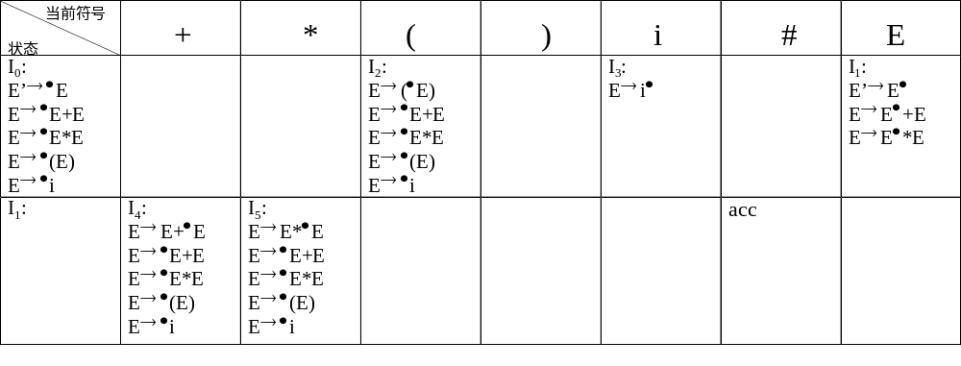
算术表达式二义性文法的
LR(0)项目集及状态转换矩阵

Slide 51
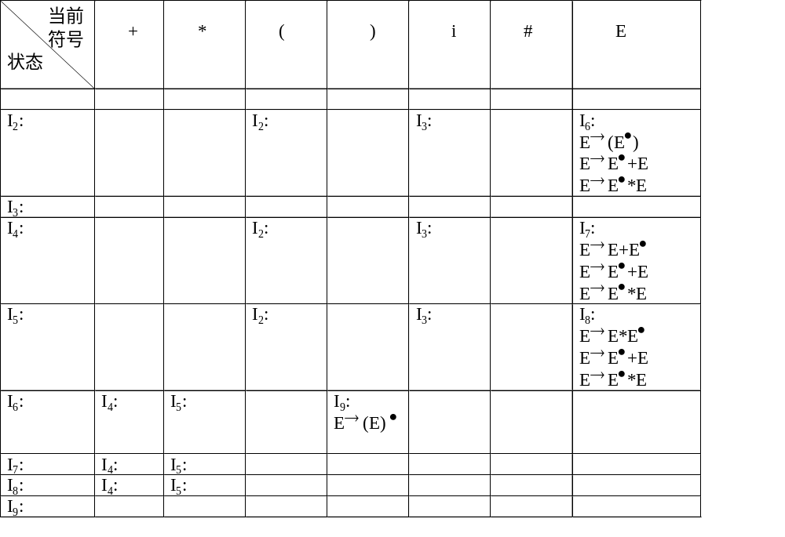
在I_{1，}I_{7，}I₈中 存在移进-归约冲突

Slide 52
在I_{1，}I_{7，}I₈中 存在移进 -归约冲突
I₁：E’ →E•
E →E•+E
E →E•*E
I₇ ：E →E+E•
E →E•+E
E →E•*E
I₈ ：E →E*E•
E →E•+E
E →E•*E
I₁ ：移进和接受无冲突
I_{7，} I₈用优先关系和结合性解决冲突。规定：‘*’优先于‘+’，都服从左结合。
I₇ ：遇‘*’移进，
遇‘+’归约。
I₈ ：遇‘+’，‘*’ 都归约。

Slide 53
二义性表达式文法的LR分析表
状
态
ACTION
GOTO
(
)
i
#
E
+
*
0 S2 S3 1
1 S4 S5 acc
2 S2 S2 6
3 r4 r4 r4 r4
4 S2 S3 7
5 S2 S3 8
6 S4 S5 S9
7 r1 S5 r1 r1
8 r2 r2 r2 r2
9 r3 r3 r3 r3

Slide 54
对输入串i+i*i的分析过程
步骤
状态栈
符号栈
输入串
ACTION
GOTO
1 0 # i+i*i# S3
2 03 #i +i* i# r4 1
3 01 #E +i*i# S4
4 014 #E+ i*i# S3
5 0143 #E+i *i# r4
6 0147 #E+E *i# S5
7 01475 #E+E* i# S3
8 014753 #E+E*i # r4 8
9 014758 #E+E*E # r2 10 0147 #E+E # r1 1
11 01 #E # acc

Slide 55
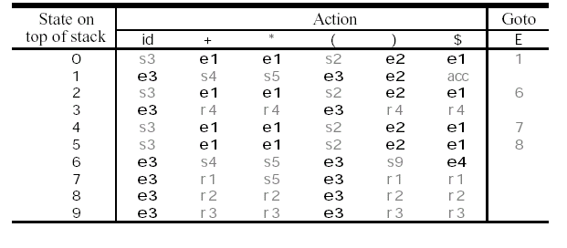
LR分析的错误处理---在表中插入处理程序
E –> E + E | E * E | (E) | id

Slide 56
e1 ：状态 0, 2, 4, 5 调用，这些状态期望输入一个表达式的首符，而遇到的是算符 ，错误信息是“缺少运算量”，可将id置于栈，并盖以状态3
e2 ：状态 0, 1, 2, 4, 5 调用，这些状态期望一个新表达式的开头或者是状态1的输入结束，而见到的是右括号，可能的修复：删除右括号，错误信息是“不匹配的右括号”
e3：状态 1, 3, 6, 7, 8, 9 调用,见到的是左括号或id，期望输入的是算符，可能的修复：将+置于栈，并盖以状态4，错误信息是“缺少运算符”
e4: 状态 6 调用, 见到的是输入结束符 $. 期望输入的是算符或右括号，可能的修复：可将“）”置于栈，并盖以状态9，错误信息是“缺少右括号”

Slide 57
习 题
3 (1)(2)
7
8
9

Slide 58
补充习题
1. 下列文法是LR(0)吗？是SLR(1)吗？
a) E –> E + T | T
T –> (E) | id | id[E]
b) S –> Ab | ABc
A –> aA | a
B –> b
2. 为下列文法构造LR(1)分析表，并分析串 baab。
0) S' –> S
1) S –> XX
2) X –> aX
3) X –> b

